Slide 1
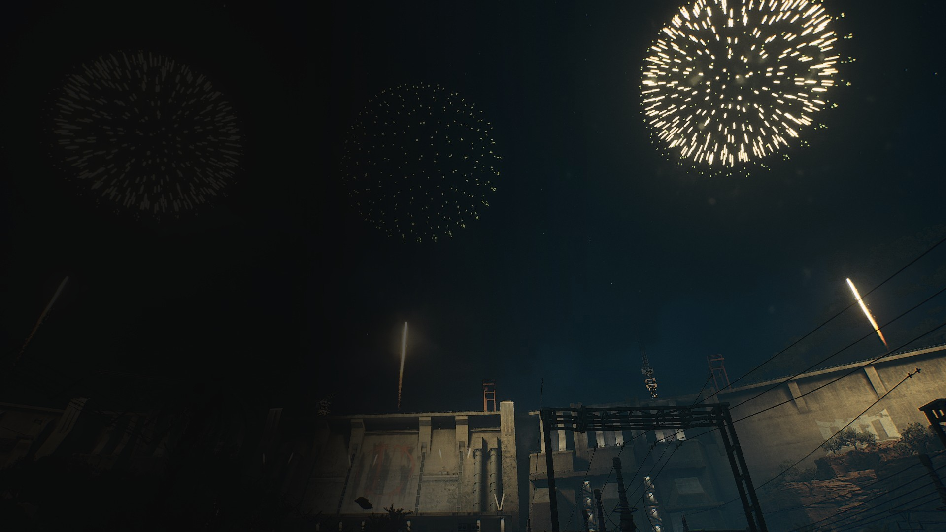
VFX 组内分享 · 2026.10.30
烟花秀 AI 全流程
烟花烘焙器 · 导入器 · 烟花编排工作台
一个多月，从做效果、进引擎到排节目
01
问题
02
解决思路
03
解决了什么
04
学到的
05
分享
三角洲行动 VFX · 烟花工具链与工作方法
三角洲行动 VFX · 烟花工具链与工作方法
UE 实机
Notes:
第 1 页 · 封面（约 20 秒，累计 0:20）
大家好，我是____。今天分享我这一个多月做跨年烟花秀的过程。从做效果、进引擎到排节目，这三段我都请 AI 写了工具。下面按问题、解决思路、解决了什么、学到的、分享五块来讲。

Slide 2
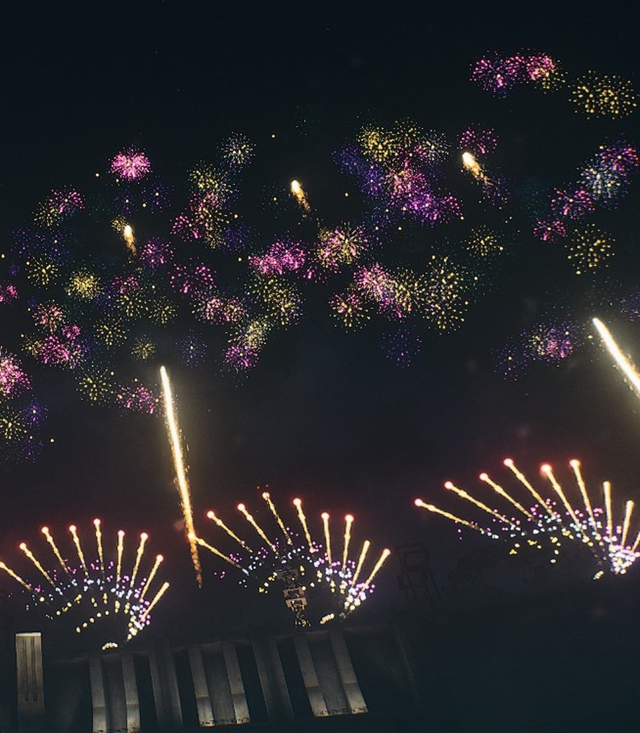
01 · 问题
资产量：44 个效果，PC 与手游两套
95
粒子系统
PC 44 · 手游 51
212
贴图
PC 133 · 手游 33 · 两端共用 46
115
材质实例
只用项目已有的母材质
每个效果 PC 与手游各做一套，制作、导出、导入、设置都要逐个完成。
统计范围：ResourcesFX 表「烟花 3.0」各行，UE 读取，10-28
UE 实机
三角洲行动 VFX · 烟花工具链与工作方法
Notes:
第 2 页 · 01 问题 · 资产量（约 50 秒，累计 1:10）
先说问题。第一个问题是量大。这次跨年烟花用的是 ResourcesFX 表里「烟花 3.0」的各行，10 月 28 日我在 UE 里读了一遍：一共 44 个效果，95 个粒子系统，其中 PC 44 个、手游 51 个；它们引用的贴图有 212 张，材质实例 115 个，没有新增母材质。每个效果 PC 和手游各做一套，制作、导出、导入、设置，每一步都要一个一个过。

Slide 3
01 · 问题
设置：每个资产按规范逐项设置
贴图 · 7 项
12
01
不勾 NeverStream
02
贴图组 DistantVFX
03
PC 主序列不要 Mip
04
手游主序列带 Mip
05
手游最大 1024
06
手游压缩 ASTC
07
Ramp：Clamp、不要 Mip
项关键设置
粒子系统 · 发射器 · 材质实例 · 5 项
贴图 7 项
粒子系统、发射器、材质实例 5 项
08
固定包围盒
09
面片朝向
10
UV 翻转方式
11
EmissiveDissolve 0.98
12
LOD 方式
以前每个资产都要手动走一遍
导出 PC、手游
合入
UE 里创建
逐项设置
检查
依据：烟花贴图规范（与性能组约定）、
烟花特效资产规范
漏设一项：贴图常驻内存、星头方块、最亮处黑块
三角洲行动 VFX · 烟花工具链与工作方法
Notes:
第 3 页 · 01 问题 · 规范设置（约 60 秒，累计 2:10）
第二个问题是每个资产要设的项多。按我们和性能组定的烟花贴图规范，贴图有 7 项：不勾 NeverStream，贴图组用 DistantVFX，PC 主序列不要 Mip，手游主序列带 Mip、最大 1024、用 ASTC 压缩，Ramp 设 Clamp 且不要 Mip。粒子系统、发射器和材质实例还有 5 项：固定包围盒、面片朝向、UV 翻转、EmissiveDissolve 0.98 和 LOD 方式。以前这些要在导出、合入、创建之后，到 UE 里逐项去点；漏掉一项，就会出现后面要讲的常驻内存、星头方块这类问题。

Slide 4
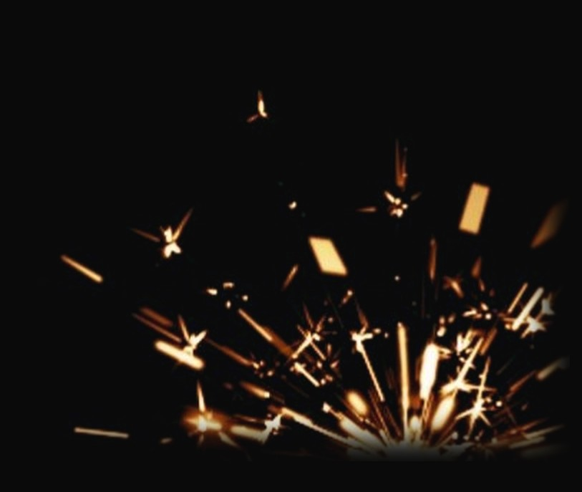
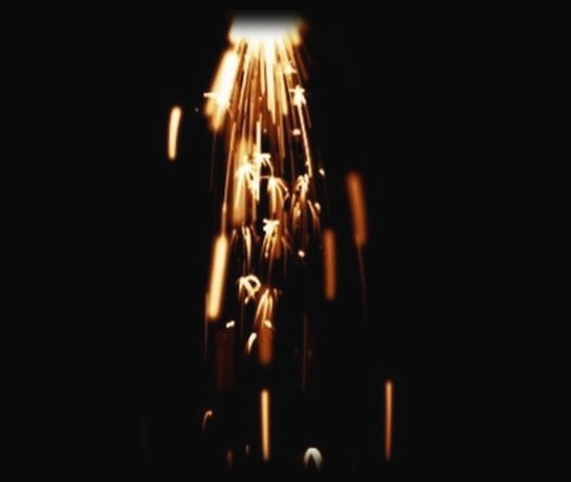
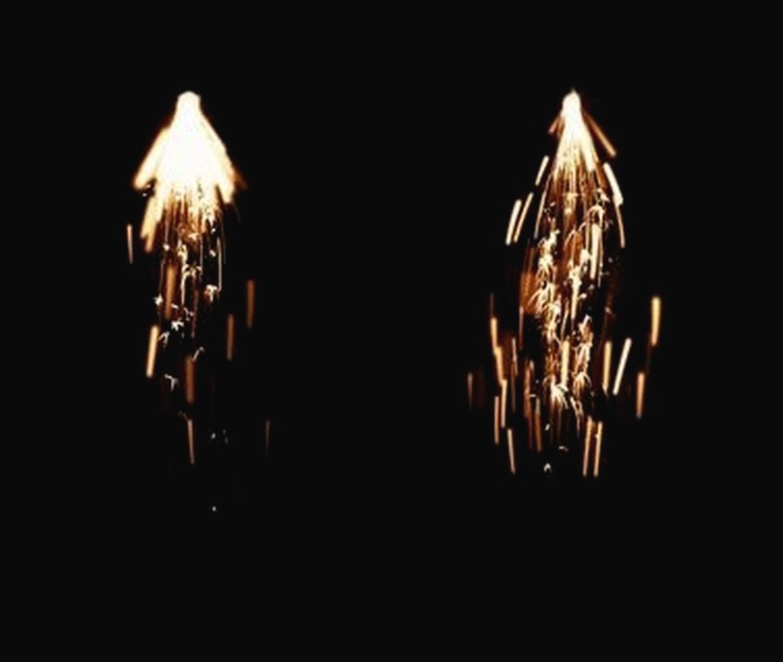
01 · 问题
复杂火星：Cascade 原生难以实现
引擎回放
引擎回放
引擎回放
0.23 秒
0.40 秒
分叉
成簇
爆发
火星在飞行中逐级碎裂，
Cascade 只能靠事件逐颗生成子粒子。
每束火星的张角和数量都不同，
Cascade 只有球、锥、盒子出生分布。
零点几秒内喷出后急减速，
Cascade 只有线性阻力，弧线对不上。
三角洲行动 VFX · 烟花工具链与工作方法
Notes:
第 4 页 · 01 问题 · 复杂火星（约 45 秒，累计 2:55）
第三个问题是写实火星本身。仙女棒的火星在飞行中一级一级碎裂；窜天猴尾焰里的火星一簇一簇，每簇的张角和数量都不一样；还有零点几秒内喷出、随后急减速的爆发。Cascade 原生的出生分布只有球、锥、盒子，阻力只有线性的，子粒子要靠事件逐颗生成，只能走 CPU。硬拼要堆很多发射器，手游每个发射器同时活着的粒子不能超过 50 个，也装不下。

Slide 5

01 · 问题
编排：靠定序器逐条拼，轨道太多
旧方案 · 定序器
2726 条轨道
A、B、S 三条主序列，各约 70 秒
共 12 条子序列、1080 个绑定
性能组测试：PC 与手游内存占用都过高
UE 只读统计 · 10-29
这次的节目
1570 次播放
219.5 秒：492 段、24 个点位
照旧方案拼：人工编排困难，性能也过不了
编排 B11 修订 3
UE 编辑器 · 旧方案定序器
三角洲行动 VFX · 烟花工具链与工作方法
Notes:
第 5 页 · 01 问题 · 编排规模（约 55 秒，累计 3:50）
第四个问题是编排。以前的烟花秀是在定序器里一条序列一条序列地拼。工程里那套旧方案有 A、B、S 三条主序列，每条约 70 秒，一共 12 条子序列、1080 个绑定、2726 条轨道；每支烟花是一个 actor，带着粒子、附加、生成、音效、位移几条轨道。性能组测过，这种做法在 PC 和手游上内存占用都过高。这次的节目长 219.5 秒，有 492 段、1570 次播放、24 个点位，照旧方案拼，人工编排困难，性能也过不了。

Slide 6




02 · 解决思路
思路：拆成三段，每段一个工具
素材包
UE 资产
导演表
工具界面
工具界面
工具界面
UE 实机
01 做效果
02 进引擎
03 排节目
04 播放
烟花烘焙器
导入器
烟花编排工作台
UE 导演蓝图
模拟火星，烘焙序列贴图，
一次导出 PC 与手游两套
读取素材包，按规范设置，
检查后写入 UE
按音乐时间线排布烟花，
生成导演表
一个蓝图按子模板、模板、
时序三张表播放
三段之间用固定格式衔接
导演蓝图与程序共同设计
素材包、导入记录、导演表都有固定格式；改了其中一处，可以整条链重跑。
不再逐个 actor 排轨道；定序器只留给 4 盏灯。
三角洲行动 VFX · 烟花工具链与工作方法
Notes:
第 6 页 · 02 解决思路 · 三段流水线（约 65 秒，累计 4:55）
我的思路是把一场烟花秀拆成三段：做效果、进引擎、排节目，每段请 AI 开发一个工具。烟花烘焙器按物理模拟火星，烘焙序列贴图，一次导出 PC 和手游两套素材包。导入器读取素材包，按烟花贴图规范自动完成设置，检查确认后再写入 UE，它的思路来自之前特效工作台的配表入口。编排工作台按音乐时间线排布烟花，生成导演表。UE 这边，我和程序一起设计了导演蓝图，10 月 8 日第一次把三张表写进去：一个蓝图按子模板、模板、时序三张表播放整场，不再逐个 actor 排轨道，定序器只留给 4 盏灯。三段之间都用固定格式衔接，改了其中一处，可以整条链重跑。

Slide 7
02 · 解决思路
协作：规则写成文档，每轮 UE 验收
01
02
03
04
05
我
AI
AI
工具
我
定规则
实现
自检
引擎回放
UE 验收
目标、审美、引擎限制、
验收标准写成文档
物理推导、写代码、出素材
标准检查 13 项、
回放检查、合入门禁
按导出的贴图和
cascade.json 播放
发现的问题写回规则
进入下一轮
每日提交 · 09-27 至 10-29
共约 2200 次 · 32 天有提交 · 本机显卡后台回传 352 次
240 次 · 10-07
09-27
10-29
三角洲行动 VFX · 烟花工具链与工作方法
Notes:
第 7 页 · 02 解决思路 · 协作方式（约 60 秒，累计 5:55）
分工上，目标、审美、引擎限制和验收标准由我来定，写成规则文档，AI 每次开工先读这些规则。AI 负责物理推导、写代码和出素材，交付前先过自检：每个效果 13 项标准检查，导出包有回放检查，推送前还有合入门禁。自检通过后，我在 UE 里验收，发现的问题写回规则，进入下一轮。活我分给了三十多个有名字的 AI 对话框，每个只管一个效果或一个工具，进度记在同一份状态清单里。下面是每天的提交：从 9 月 27 日到 10 月 29 日，32 天有提交，共约 2200 次，其中 352 次是本机显卡后台算完自动回传的。

Slide 8
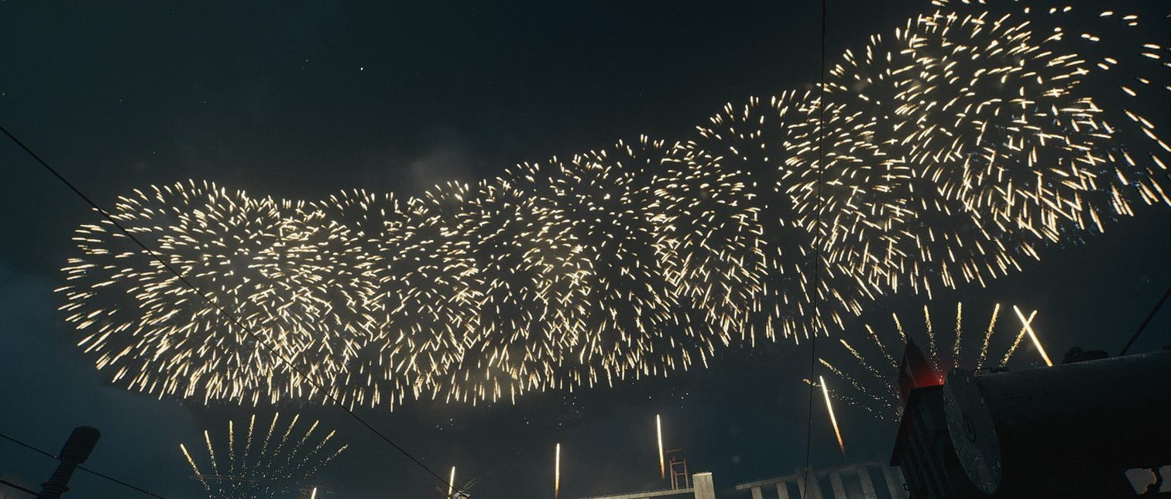
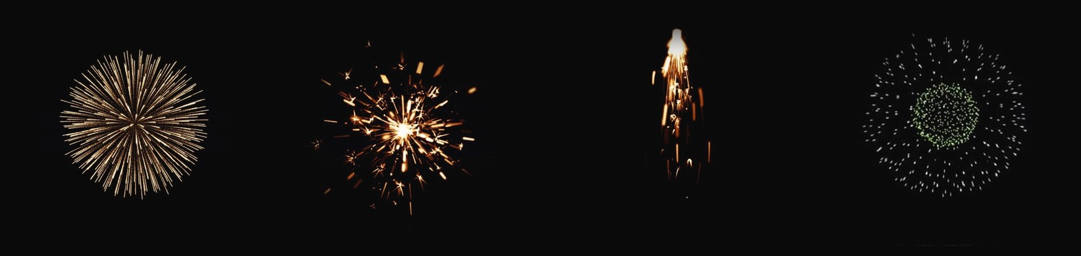
03 · 解决了什么
效果：批量导出，铺进整场节目
30/44
3.0 表的效果里，序列贴图由烘焙器导出
按主序列贴图名对照导出记录 · 10-28
24/29
节目用到的效果里，出自烘焙器
UE 实机
编排 B11 修订 3
38
个效果导出过素材包，导出记录 454 份
引擎回放
截至 10-29
金芒爆裂菊
仙女棒
窜天猴尾焰
小青柠
三角洲行动 VFX · 烟花工具链与工作方法
Notes:
第 8 页 · 03 解决了什么 · 效果与铺量（约 50 秒，累计 6:45）
接下来讲解决了什么。先看效果。3.0 表的 44 个效果里，有 30 个的序列贴图是烘焙器导出的；节目实际用到 29 个效果，其中 24 个出自烘焙器。到现在，烘焙器里一共有 38 个效果导出过素材包，导出记录 454 份。上面是 UE 里整排金色扇面的样子；下面是几个单独的效果：金芒爆裂菊、仙女棒、窜天猴尾焰和小青柠，都是引擎回放，也就是按导出的贴图在烘焙器里回放的画面。

Slide 9
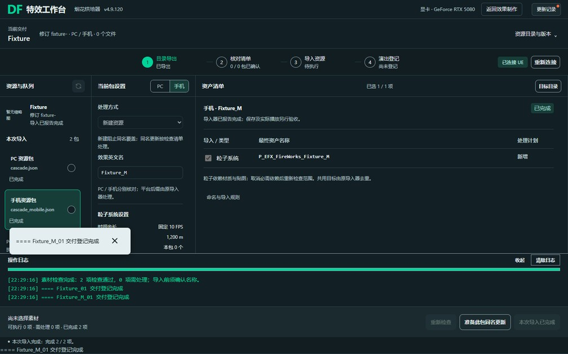
03 · 解决了什么
规范：写进工具，导入时自动设置
149/149
张贴图按规范重设，读回全部一致
10-18 · 与其他项目共用的 19 张没有改，单独列出来确认
115 个包
工具界面
10-16 批量修正：48 个粒子系统、67 个材质实例，读回无错误
同一套规则，每次导入都执行
嵌在烘焙器里的导入器按规范写入，见到 NeverStream 等违规直接拦下。
导入器 v2.3（10-01）→ v2.31（10-28）：手游目录与 ASTC、固定包围盒、
EmissiveDissolve、LOD 方式、按平台的 Mip，规范一条条加进去
三角洲行动 VFX · 烟花工具链与工作方法
Notes:
第 9 页 · 03 解决了什么 · 规范写进工具（约 70 秒，累计 7:55）
第二件，规范写进了工具。10 月 16 日，我按规范批量修正了 115 个包，包括 48 个粒子系统和 67 个材质实例，读回没有错误。10 月 18 日按贴图规范重设了 149 张贴图，读回 149 张全部一致；和其他项目共用的 19 张没有动，单独列出来确认。导入器从 10 月 1 日的 v2.3 迭代到 10 月 28 日的 v2.31，规范一条一条加进去：手游目录和 ASTC、固定包围盒、EmissiveDissolve、LOD 方式、按平台的 Mip。右边是嵌在烘焙器里的导入器，每次导入都按同一套规则写入，见到 NeverStream 这类违规直接拦下。

Slide 10
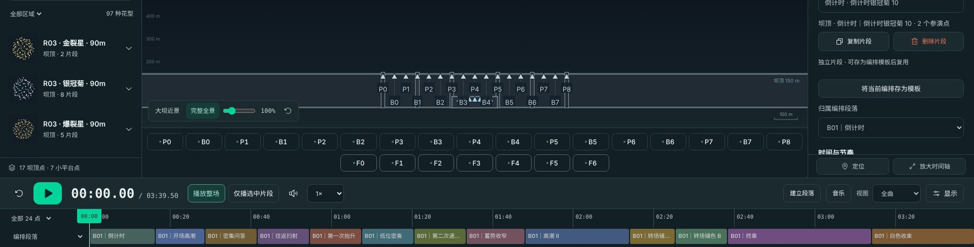
03 · 解决了什么
编排：按表驱动，迭代 11 个大版本
工具界面
节目迭代
同一份编排出三档
11 个大版本
38 份存档
37 次云端发布
PC 1145 / 852 / 438
手游 448 / 349 / 181
B01 → B11；云端发布 10-11 至 10-19（16.0.9 → 16.0.49）
编排工作台本身 10-10 至 10-16：16 → 16.0.42
高 / 中 / 低档的播放次数
三角洲行动 VFX · 烟花工具链与工作方法
Notes:
第 10 页 · 03 解决了什么 · 程序化编排（约 60 秒，累计 8:55）
第三件是程序化编排。编排工作台把音乐、点位、模板和时序放在同一条时间线上，导出的就是导演蓝图要的三张表。这场节目从 B01 改到 B11，11 个大版本、38 份存档，10 月 11 日到 19 日云端发布了 37 次。同一份编排按高、中、低三档出表：PC 分别是 1145、852、438 次播放，手游是 448、349、181 次。编排工作台的前身是 10 月 1 日特效工作台里的编排入口，10 月 10 日源码入库是 16 版，到 10 月 16 日迭代到 16.0.42。

Slide 11
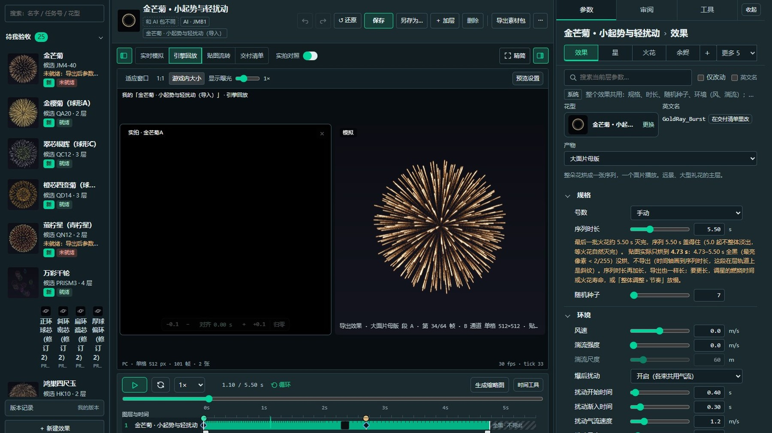
03 · 解决了什么
完整操作：从调参到 UE 播放
01
选案例、调参
烘焙器实时模拟
02
看引擎回放
按导出的贴图播放
03
一次导出
截图位：完整操作录屏（约 2 分钟）
PC 与手游两套素材包
选案例调参 → 引擎回放 → 导出 PC 与手游 → 导入器检查写入 → UE 中播放
04
检查并导入
点「导入」才写 UE
05
UE 中播放
粒子系统、贴图、材质实例
实际用时 __ 分 __ 秒
底图：工具界面
三角洲行动 VFX · 烟花工具链与工作方法
Notes:
第 11 页 · 03 解决了什么 · 完整操作录屏（约 150 秒，累计 11:25）
下面放一段完整操作的录屏：从烘焙器里选一个案例开始，调参，看引擎回放，一次导出 PC 和手游两套，在导入器里检查并写入 UE，最后在 UE 里播放。整个过程实际用时 __ 分 __ 秒。
【操作】播放录屏，约 2 分钟；边放边按右侧 5 步简要说明。

Slide 12
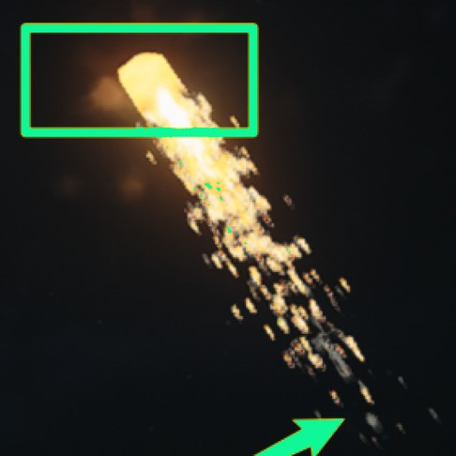
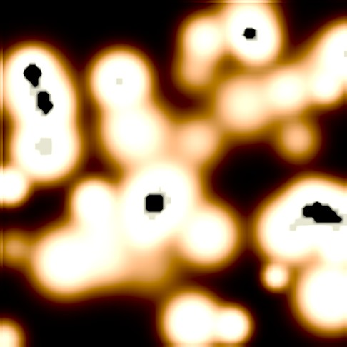
04 · 学到的
Bug：修完写进规则和工具
现象
原因
写进哪里
淡出写在 RGB，Alpha 一直是 1
淡出改写 Alpha，每个发射器加 Scale Color/Life
火星熄灭处有黑点
自检全过，进 UE 才发现
主序列带 Mip，低画质下压扁的面片取到低 Mip
PC 主序列一律不要 Mip
星头呈方块
高配通过，低配才出现
UE 实机
示意图
最亮处出现黑块
为去光晕灰线把 Ramp 末格改黑，最亮像素采到它
出包前补
EmissiveDissolve 0.98
星头方块
最亮处黑块
贴图常驻内存
旧导入照抄示例设置，勾着 NeverStream
导入器总写 false；
导出、导入见到即拦
以 UE 里的结果为准
执行结束、AI 自检通过、我验收通过，三种状态分开记录；验收要覆盖各档画质。
渲染相关问题已修 34 项，修完都进了检查。
冲突标记推上主干
变基、提交、推送串成一条命令
同步体检；每一步看退出码
三角洲行动 VFX · 烟花工具链与工作方法
Notes:
第 12 页 · 04 学到的 · Bug 变成规则（约 95 秒，累计 13:00）
学到的第一点，是把 bug 变成规则。几个典型的：火星熄灭处有黑点，是淡出写在了 RGB 上、Alpha 一直是 1，后来淡出、闪烁、冷却都改写在 Alpha，每个发射器加一个 Scale Color/Life；这个问题 AI 自检全部通过，导进 UE 才发现。星头呈方块，是主序列带 Mip，低画质下压扁的面片取到了低分辨率的 Mip；高配下我已经验收通过，换到低配才出现，后来 PC 主序列一律不要 Mip。为了去掉光晕的灰线，我把 Ramp 末格改成黑色，结果最亮的像素采到它，出现黑块，最后在出包前统一补上 EmissiveDissolve 0.98。贴图常驻内存和冲突标记推上主干，也分别变成了导入器的拦截和推送前的同步体检。执行结束、AI 自检通过、我验收通过，这三种状态我从 10 月初就分开记录；这几个问题也说明，要以 UE 里、各档画质下的结果为准。渲染相关的问题一共修了 34 项，修完都进了检查。

Slide 13

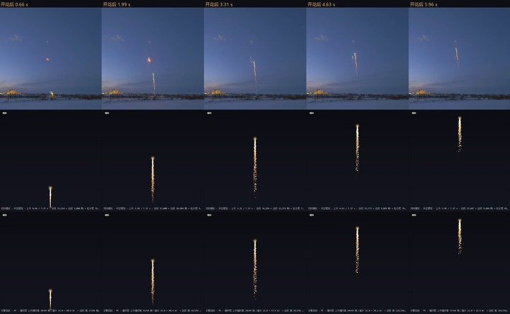
04 · 学到的
方法：先拆解，再量化，进引擎验证
13→1
仙女棒：分层调，再合成一张
沿用烟花工坊原件分 13 层，每层单独调粗细、亮度和分叉；
导出时合成一张 64 帧序列。
远处火星逐帧闪烁：镜头核下限 0.28 → 0.55 像素，
光量波动 0.44 → 0.007。
仙女棒：13 层火星
合成 1 个发射器
引擎回放
1.9→30
升空尾缀：按观察距离定帧率
按 800 米、1080p 换算每帧位移，以金芒菊为基准，
小于约 0.77 像素的阶段才减帧。
近端随弹体、远端单独一段；
GPU 火花每条按 800 预算。
升空尾缀：卡顿段
每秒帧数
实拍 / 模拟 / 导出
三角洲行动 VFX · 烟花工具链与工作方法
Notes:
第 13 页 · 04 学到的 · 方法（约 85 秒，累计 14:25）
第二点是遇到问题怎么学。我的做法是先拆解，再量化，最后进引擎验证。仙女棒沿用烟花工坊原件分成 13 层，用高速摄影确认母粒会多级分叉；每层单独调粗细、亮度和分叉，编辑时分层，导出时合成一张 64 帧序列，PC 和手游都只用 1 个发射器。远处的火星会逐帧闪烁，查下来是镜头核下限太小，把下限从 0.28 像素提到 0.55 像素后，光量波动从 0.44 降到 0.007。升空尾缀远处看起来卡顿，我没有靠目测调，而是按 800 米观察距离、1080p 屏幕换算每帧位移，以实机流畅的金芒菊为基准，位移小于约 0.77 像素的阶段才减帧；近端新火花跟着弹体，远端老火花单独一段。卡顿最明显的一段从每秒 1.9 帧提高到 30 帧；GPU 火花原来一条尾缀同时约 1 万颗，现在按每条 800 的预算做。

Slide 14
05 · 分享
心得：先写清标准，再让 AI 动手
01
标准先写成文档
你们也可以这样用 AI
目标、限制、验收写清楚，每次对话 AI 都先读它。
重复的设置
让 AI 写成工具，按规范批量做
02
以引擎里的结果为准
难做的效果
AI 自检通过不等于完成，最后看 UE。
先拆层，再模拟、烘焙成序列
大规模编排
用表来驱动，改表比改轨道快
03
问题落到工具里
修过的 bug 进检查和规范，不靠人记。
从一件重复的小事开始
三角洲行动 VFX · 烟花工具链与工作方法
Notes:
第 14 页 · 05 分享 · 心得（约 50 秒，累计 15:15）
最后是分享。我的心得有三条。第一，标准先写成文档：目标、限制和验收写清楚，AI 每次都按它做。第二，以引擎里的结果为准，AI 自检通过不等于完成。第三，问题要落到工具和规范里，修过的 bug 不靠人记。这次的案例只是辅助，我想分享的是这个思路：大家手上重复的设置，可以让 AI 写成工具；难做的效果，可以先拆层，再模拟烘焙；大规模的编排，可以用表来驱动。可以先从一件重复的小事开始试。

Slide 15
05 · 分享
工具包：三个工具和 18 个案例
工具
做什么
怎么用 · 需要什么
烟花烘焙器
模拟火星、烘焙序列贴图、引擎回放，一次导出 PC 与手游两套
双击 HTML，从 18 个案例开始改
Chrome 或 Edge，独立显卡
导入器
检查素材包，按规范设置，写入 UE；在烘焙器的「资源交付」页
导出后进导入清单，点「导入」才写 UE
UE 开 GPUECli，本机交付服务（Python 3.10+）；没有就导出 ZIP 再导入
烟花编排工作台
按音乐时间线编排烟花，生成导演表
双击离线 HTML
浏览器即可
工具包将放在 xx 处
谢谢
内含烘焙器（含导入器）、18 个案例、编排工作台和《先读我》。
首次导入请在测试工程中进行。
三角洲行动 VFX · 烟花工具链与工作方法
Notes:
第 15 页 · 05 分享 · 工具包（约 50 秒，累计 16:05）
三个工具会打成一个包。烘焙器双击 HTML 就能用，从 18 个案例开始改，需要 Chrome 或 Edge 和独立显卡。导入器在烘焙器的资源交付页里，导出后进导入清单，点「导入」才会写 UE；它需要 UE 开启 GPUECli 和本机交付服务，没有的话可以导出 ZIP 再导入。编排工作台是离线 HTML，浏览器就能打开。工具包我会放在 xx 处，第一次导入请先在测试工程里试。我就分享到这里，谢谢大家。

